Slide 1
基于Mesh的视频监控示范网

Slide 2
目的
示范网展现
无线视频监控方案在部署和成本优势
Mesh组网的灵活性，容错性和可靠性
Mesh应急通信能力
分布式视频流服务提升视频监控网的使用效率
商业分析

Slide 3
内容
示范网结构
设备特点介绍
预算和计划
展望
市场分析

Slide 4

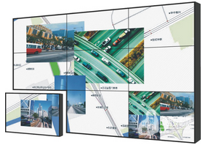


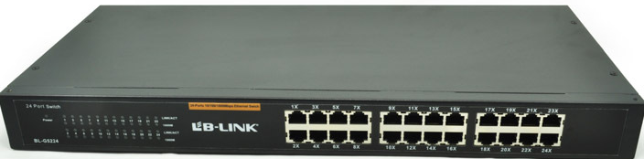
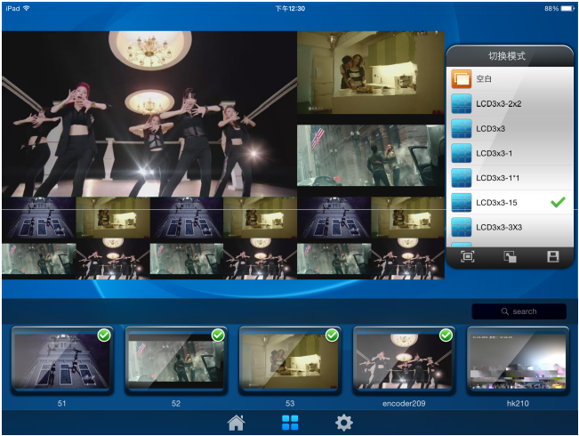
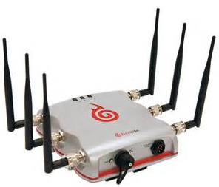
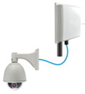
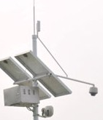
示范网概念
2X2拼接墙展现分布式处理强大的视频同步/叠加/合成能力
两个大屏展现视频的多点调度
使用iPad完成视频流的调度
2个Mesh接入点最大提供400Mbps吞吐能力
2个移动Mesh节点展现网络的快速部署能力和应急生存能力
3个无线Mesh节点展现Mesh的自愈能力
无线摄像头展现部署的灵活性
利用太阳能等新技术让监控没有盲点
Wlan同频覆盖简化网络管理

Slide 5

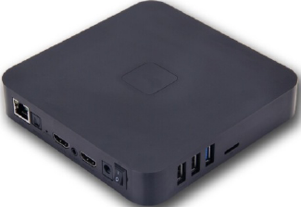


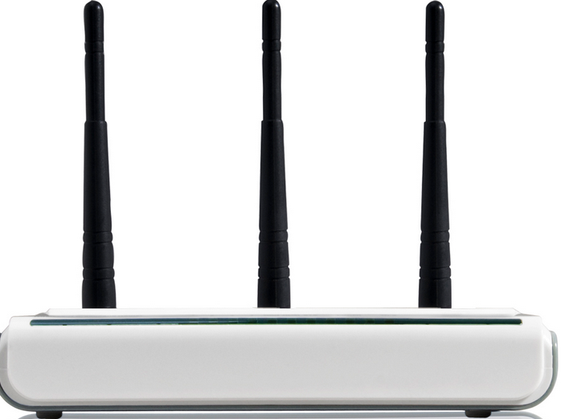
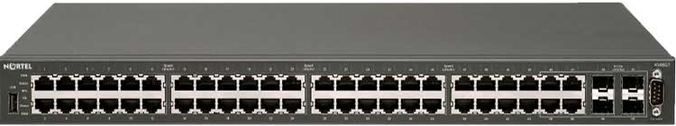
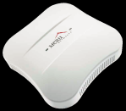
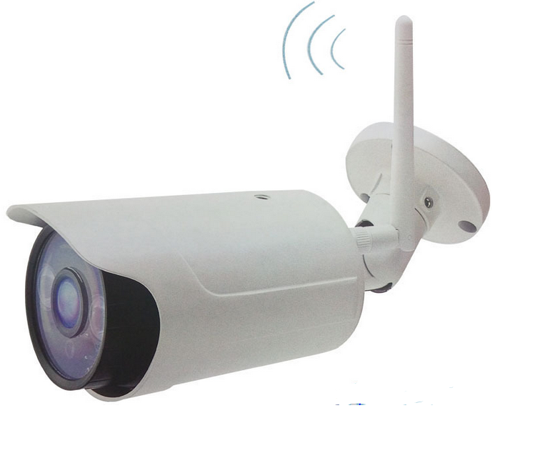
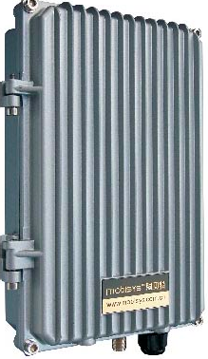
示范网结构
最小配置
根据显示要求选择屏
最大支持200路视频
模拟视频输入
视频流服务器
视频输出
视频输出
工作站
支撑网络
TPLink AP
无线监控网络
Mesh节点
室内型
Mesh节点
室内型
两个室内型Mesh节点为网络汇接点，提供2X200Mbps吞吐
Mesh节点的数量取决于环境
视频摄像头均为H265编码网络设想头
根据环境，为摄像头选择不同的无线方案(内置/外置)

Slide 6
偕作分布式视频处理系统
强大媒体流处理能力
全H265的解决方案帮助客户提高网络利用率
支持多路模拟数字音频输入和同步
多种视频输入编码，帮助客户整合新旧系统
真正的弹性部署
全IP解决方案让用户摆脱地理限制
按需购买，降低部署门槛和保护已有投资
开放平台支持第三方应用开发

Slide 7
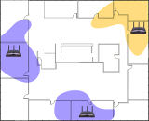
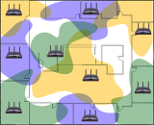
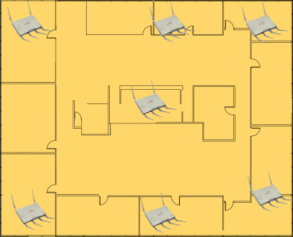
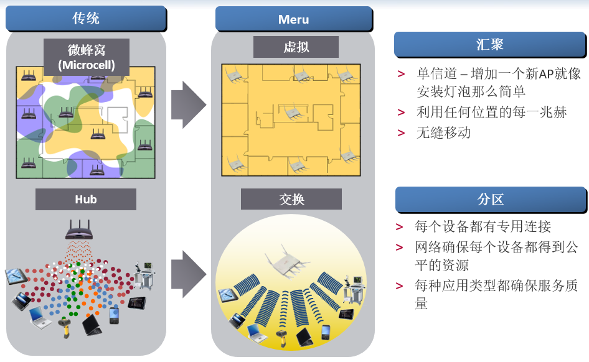
梅鲁高性能Wlan方案
Fat AP
微蜂窝(Microcell)
虚拟
集中式管理降低系统维护成本，提高网络可靠性
虚拟同频覆盖简化网络部署，减少网络优化成本
运营商级系统，确保网络的高可靠性
分层式网络管理支持未来多种物联网设备的接入

Slide 8
实施计划
01/12
01/15
01/23
01/30
02/30
计划和预算
合同签署
实验室联调(广州)
现场勘查
物料采购
现场部署
阶段1：
室外安装点规划完成，并与业主签署同意书
室外外壳供应合同确认
太阳能/风能供电系统供应合同确认
除拼接墙外，支撑系统部署完毕，拼接墙功能可以使用普通屏幕替代进行功能验证
拼接墙厂家确定，采购合同签署，交货时间确定
一个室内Mesh节点安装完成，至少两个室外节点可以接入
至少5个室外摄像头安装完成
阶段2：
网络优化
完成剩余节点部署
完成移动节点的集成
阶段2

Slide 9
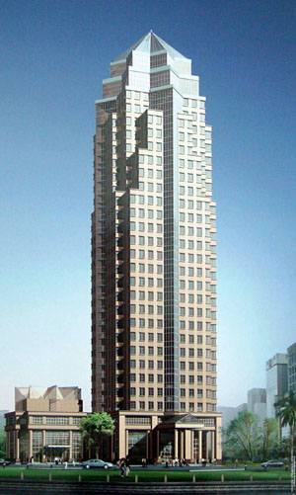
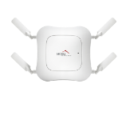
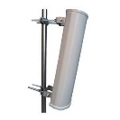
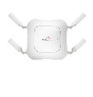
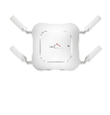

部署方案-阶段1
永拓七楼部署两个室内型AP，TLink信号打向不同方向
两个AP可以实现七楼的大部分区域的WIFI覆盖
大厦外部固定部署4个摄像头
可以提供半径X米的中继覆盖
应急指挥覆盖
一台中继通信车连接大楼Mesh网络
一台视频采集车传送N路视频

Slide 10
商业分析
摄像头
网络
后台
大华，海康，威创，寰视科技，主要产品：
拼接墙(视频流调度)
视频存储
大华，海康。。。
一般由集成商建设，已有的无线视频监控方案：
http://www.4008075595.com/ 深圳腾远智拓
http://www.video-tech.com.cn/list/?8.html 深圳中创鑫和
依托网络，扩展更多的智能城市服务
室内定位
传感器网络等
深耕专业客户市场，形成具有特色的后台产品

Slide 11
方案竞争力分析
偕作分布式视频处理
基于ARM通用处理器方案，成本比其他竞争对手有优势
能够与开发团队深度合作，快速响应客户需求
梅鲁WLAN网络解决方案
可靠性高（高于H3C）
组网灵活（Mesh + 同频）
性能高
单价贵
永拓只是一个新的入局者，视频监控市场已经是一个红海，利润率有限。同时团队对市场的理解有限，所依托的是原有技术关系网，较有竞争力的视频处理产品和成熟、强大的无线网络产品、以及经验丰富的网络工程师。
借助一定的客户关系，切入这个市场，有利于为未来的智慧城市业务布局，帮助建立更强的客户管理，了解客户需求

Slide 12
建立竞争力
增强自身技术整合能力，建立完善供应链，提供可靠的解决方案
建立产品实验室，验证不同解决方案，塑造整合能力
建立示范园区，形成品牌
加强供应商管理和培育
建立本地支持团队，提供快速的响应能力
整合和开发增值服务，为客户提供更多产品和方案

